Slide 1
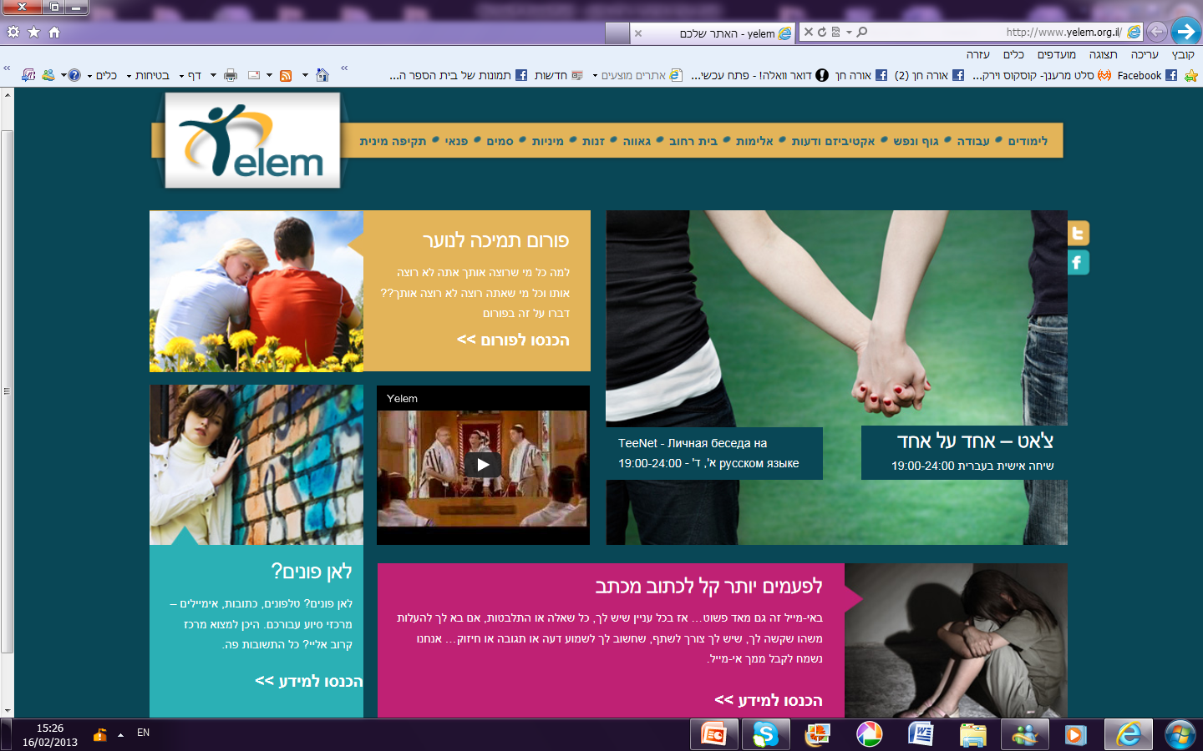

Slide 2
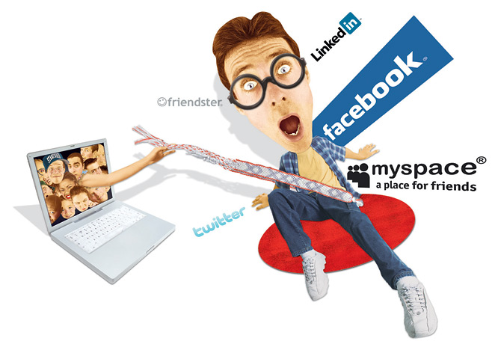
דור הפייסבוק
הרצאה למהגרים דיגיטליים 2013

Slide 3

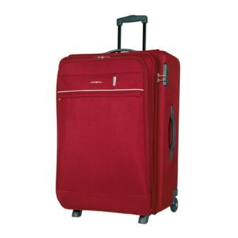
בין ילידים למהגרים
(מארק פרנסקי, 2001, עתידן ואיש חינוך)
ילידים דיגיטליים - ילידי השנים שלאחר 1986
מהגרים דיגיטליים - כל מי שנולד לפני 1986

Slide 4
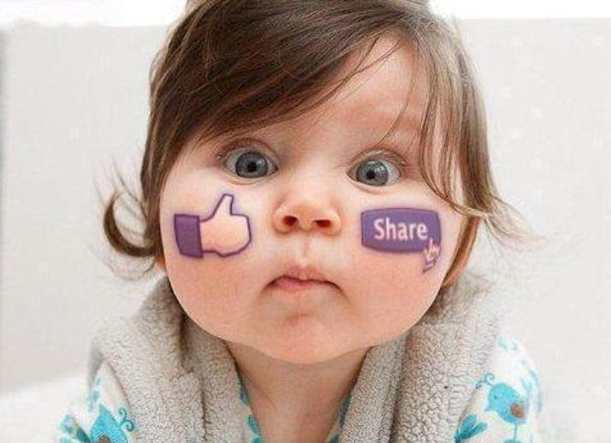

Slide 5
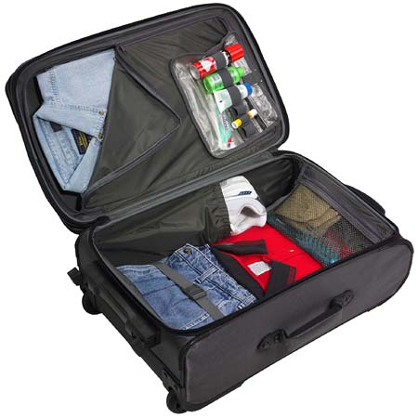
שאריות של מבטא
הילדים הדיגיטליים מאופיינים בכמה דרכים:
הם תמיד אונליין
הם סופגים אינפורמציה בקצב מהיר
הם חושבים ופועלים במקביל בכמה ערוצים
הם בעלי כמה זהויות אישיות וחברתיות
למידתם מתרחשת תוך כדי שיטוט מקישור לקישור
ואנחנו? כמו כל מהגר בבואו לארץ חדשה...

Slide 6

מה מיוחד בתקשורת הווירטואלית?
אינטראקטיביות
מקובלות - נורמטיביות
נגישות וזמינות
אנונימיות
לבדיות
שימוש בטקסטים כתובים
העדר רמזים חזותיים

Slide 7
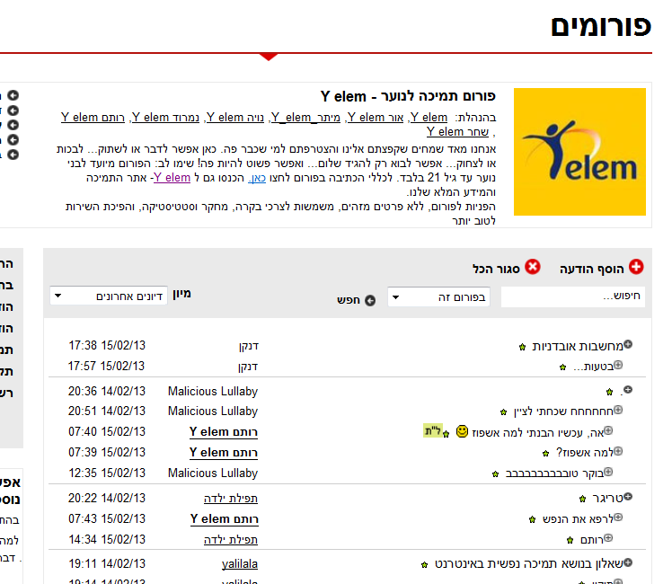

Slide 8

הערך התרפויטי של הכתיבה
אפשרות להתבונן ולבחון מחדש את מה שנכתב
יכולה לשחרר לחצים פנימיים
לסייע בפיתוח תהליכי מודעות עצמית
לתרום לתהליך רפלקציה
לעזור לעשות סדר במחשבות
להוות תיעוד של חוויות אישיות
מעודדת חשיפה
ארגון מחדש הנותן לכותב תחושת כוח ושליטה על חייו
כתיבה הדורשת תכנון וחשיבה מעודדת התייחסות לרגשות ולמחשבות

Slide 9

מה בני הנוער עושים ברשת?

Slide 10
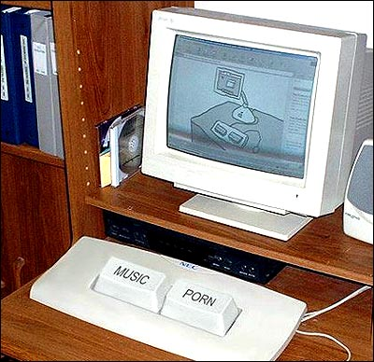

Slide 11
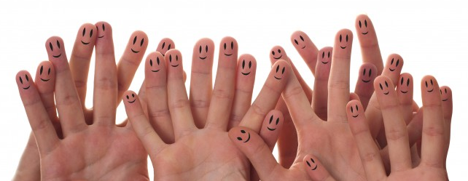
תרבות
שפה
סמלים
מנהגים
נורמות וערכים

Slide 12
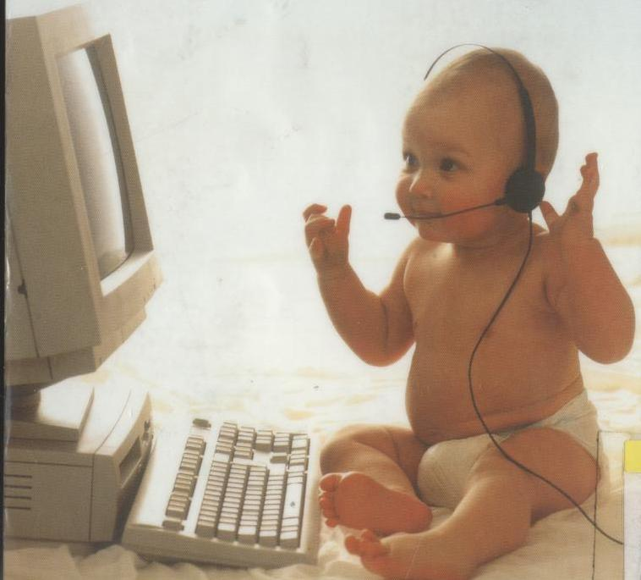
הרשת מספקת צרכים נפשיים ראשוניים

Slide 13
מבט אמפטי הרואה אותם מבפנים
לא צריך לדחות סיפוקים. הכל כאן ועכשיו
התפשטות מהזהות המוחשית ולבישת זהות אחרת
היווצרות אינטימיות
חווית "הנפש התאומה"
מרחב גדול לדמיון ופנטזיה
מאפיינים של קשר אם - תינוק בשלביו הראשונים

Slide 14
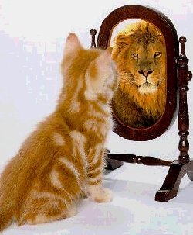

Slide 15

לירז ירושלמי. בת 16 מכפר סבא. טוויטרית וגולשת בסלולר:
"מי שאין לו פייסבוק - לא קיים"

Slide 16
שיר פלדמן. בת 17 וחצי מרמת גן. מנהלת בלוג וכותבת ב-4 girls:
"אני מעדכנת בבת אחת על כל מה שאני עושה.
מי שלא בפייסבוק - לא באמת מכירים אותו.
אפילו מי שבא לבית ספר וכותב בפייסבוק,
אז כולם עושים לו לייק
וככה אנחנו יודעים מי הגיע לבית ספר.
אני בודקת את הפייסבוק על הבוקר.
ואני מעדכנת כל הזמן מהסלולרי.
זה חלק מהסדר יום שלי כמו אוכל ומקלחת".

Slide 17
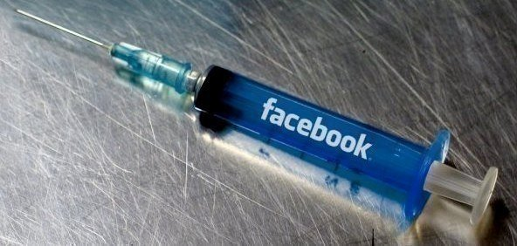
הפייסבוק הוא רשת חברתית
או
"האתר הזה הוא החיים והחיים הם פייסבוק"

Slide 18
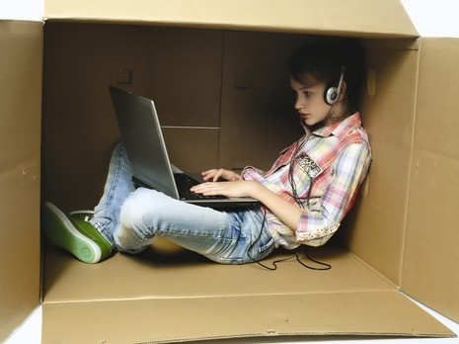
ילד דיגיטלי בכיתה אנלוגית
המידע זמין ונגיש.
פערי דורות (קצב, שפה, תרבות)
סף גירוי גבוה וסף תסכול נמוך
שעמום
קשיים בקשב וריכוז
בעיות התנהגות
קשיים בקבלת סמכות
העדרויות

Slide 19
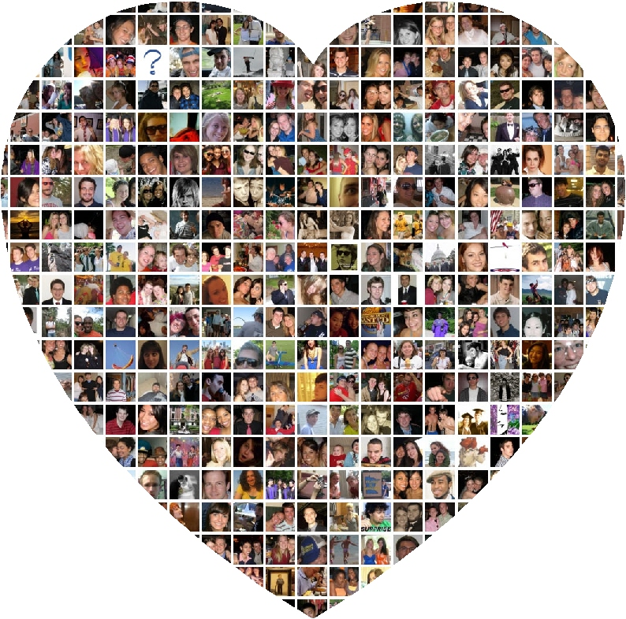
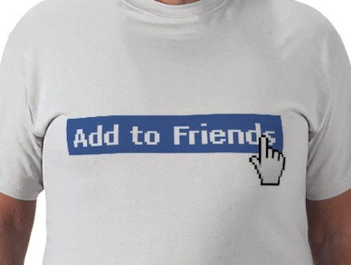
חברים בעידן הפייסבוק

Slide 20
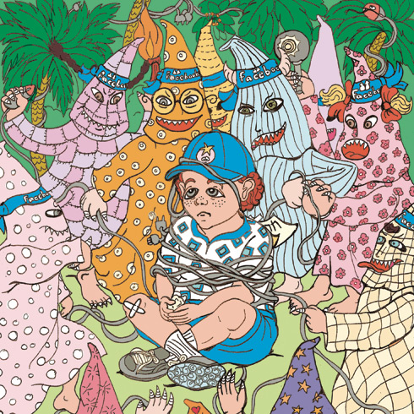
קבוצות שנאה בפייסבוק
שנאה היא רגש נפוץ
בעולם הילדות הווירטואלי
קבוצות שנאה נגד
מורים וחברים לכתה

Slide 21
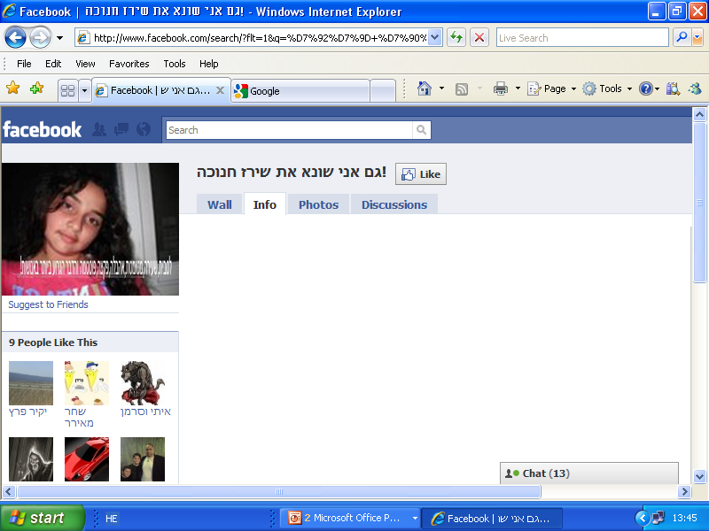
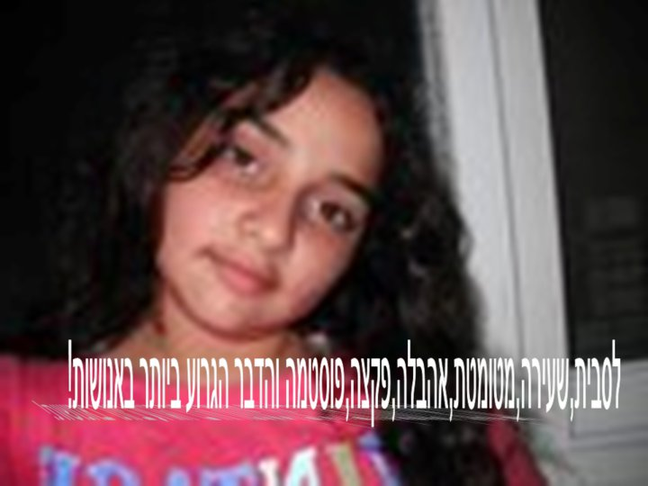

Slide 22


Slide 23

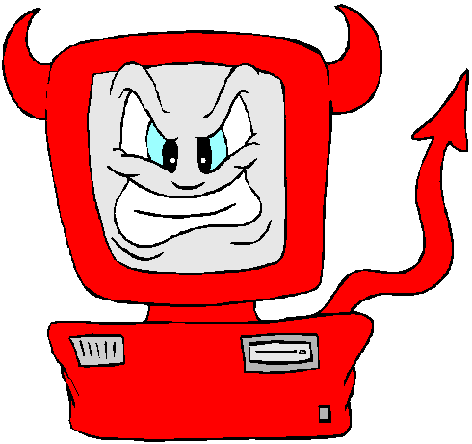
האינטרנט מציע נגישות למידע חופשי, יצירת תקשורת, שיתוף פעולה ועוד...
שימוש לא נבון ולא זהיר עלול לגרום נזקים חמורים ולעיתים בלתי הפיכים...

Slide 24
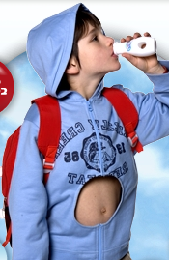
מגיעים ללא הגנות
לעולם האינטרנט הכאוטי
אובדן הילדות.
קושי בהבחנה בין טוב לרע, אמת ושקר.
מידע מסוכן ברשת.
מפגש עם אנשים מסוכנים.
עידוד תופעות שליליות.
היחשפות חסרת גבולות ומעצורים.
סופגים תוקפנות ומביעים תוקפנות.
סכנת ההתמכרות.

Slide 25
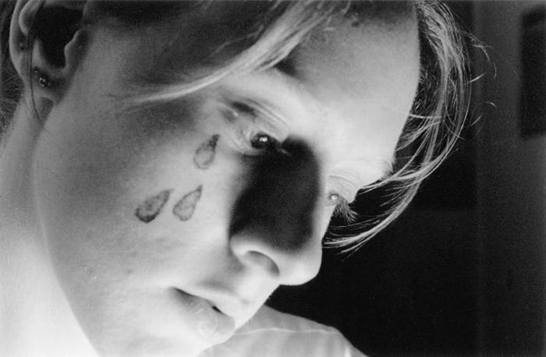

מידע מסוכן ברשת
המקרה העצוב
של
ערן אדרת ז“ל

Slide 26
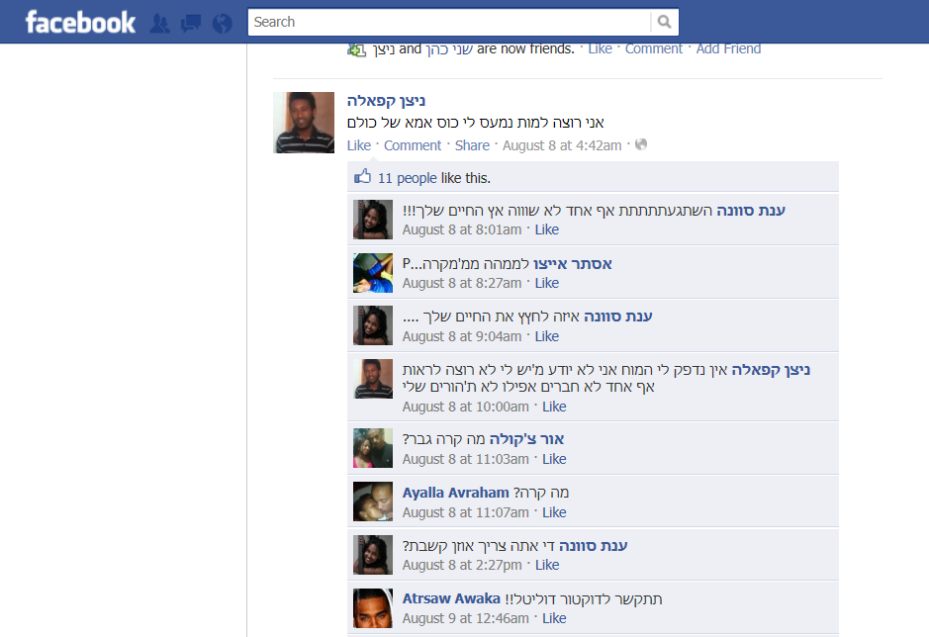

Slide 27
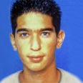
סכנות ברשת - טרור
אופיר רחום ז"ל
בינואר 2001, אחרי שבועות ארוכים של שיחות נפש עמוקות ב- ICQ בין אופיר, נער בן 17, לבין "סאלי" , הם החליטו להיפגש ליד ירושלים.
כשאופיר הגיע לפגישה עם אהובתו מהרשת, הוא נתפס על ידי חוליית מחבלים שחטפו אותו לרמאללה, שם רצחו אותו באכזריות.

Slide 28
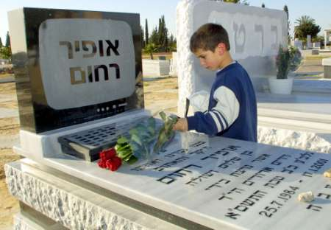

Slide 29
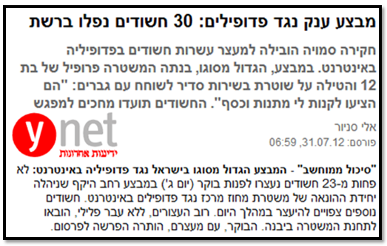
יחסים מסוכנים
פדופילים משתמשים באינטרנט על מנת להתקרב לנערים ונערות, כשהם מתחזים הרבה פעמים לבני נוער בעצמם

Slide 30
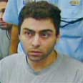
"הפדופיל מהאינטרנט"
ירון בלנק איים על נערים אותם הכיר בצ'טים, שיספר להוריהם ולאנשים שקרובים אליהם מידע אישי שהם מסרו לו על עצמם.
הוא הכריח אותם להיפגש איתו במקומות שונים.
הוא הורשע ונגזרו עליו 14 שנות מאסר בפועל ושנתיים מאסר על תנאי

Slide 31
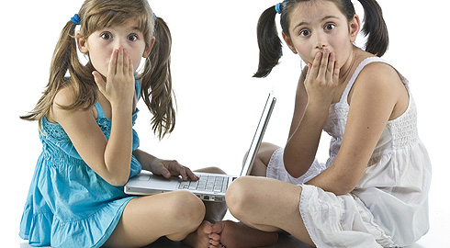
צ'טים
מעיין14 בשבת בבוקר בצ'ט של וואלה...

Slide 32
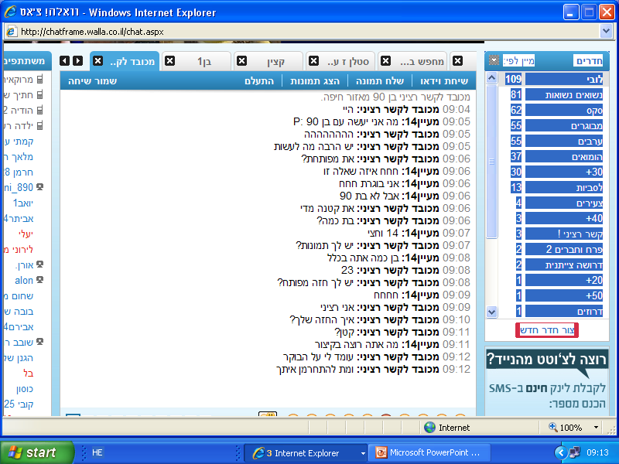

Slide 33
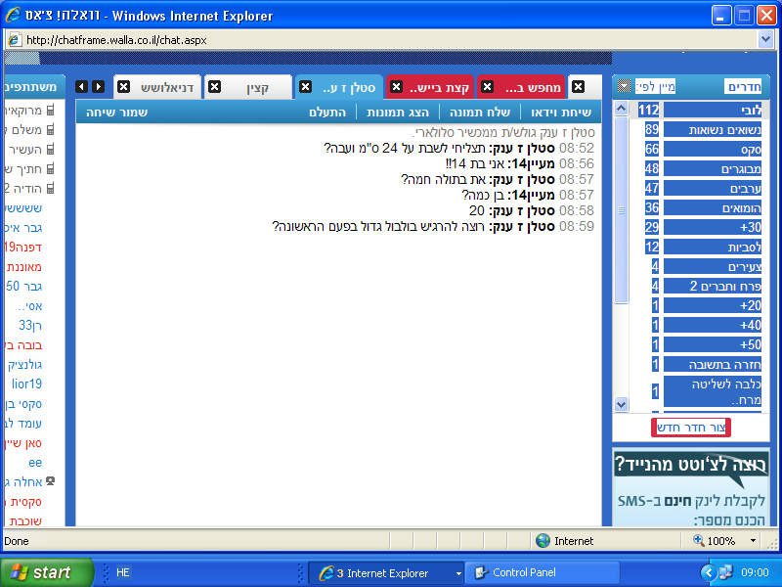
פדופילים ברשת

Slide 34
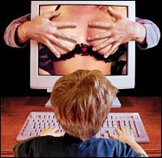
פורנוגרפיה
הפורנוגרפיה מציגה אקט מיני בדרך לא טבעית, לא שוויונית ונטולת אהבה בין בני הזוג.

Slide 35
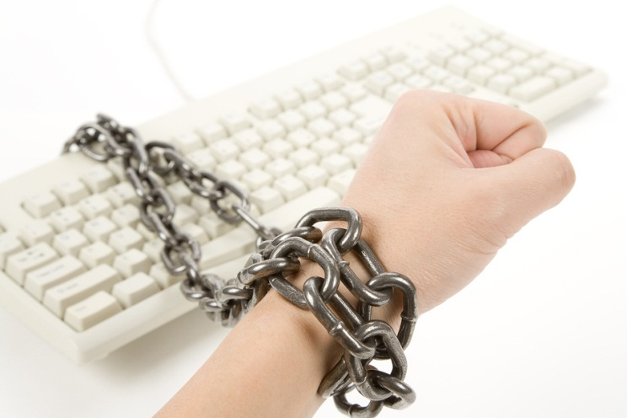
התמכרות לרשת
שימוש ברשת לפרקי זמן הולכים וגדלים
סימני גמילה כשמנסים להימנע או להפחית שימוש
הפרעה בתפקוד הלימודי, חברתי, משפחתי וכו'
גולשים על מנת להפחית או להימנע מסימני הגמילה
השימוש תמיד ארוך ממה שתוכנן
יש רצון ומאמצים לא מוצלחים לשלוט בשימוש
השימוש נמשך למרות שהאדם מודע למחירים שמשלם

Slide 36

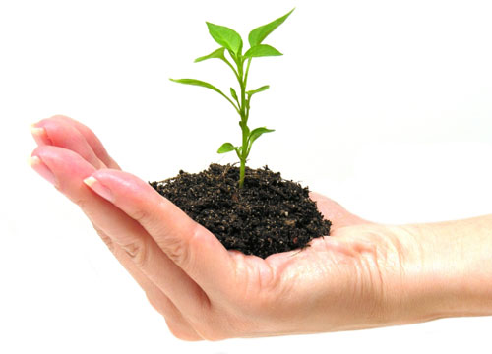
פגיעה מינית ברשת
בצ'טים, בפייסבוק, ב-E-mail, בפורומים, בתוכנות מסרים מיידים
תוכן לא מותאם
אדם מוכר
אדם זר
מחוץ לרשת
בתוך הרשת
תמיכה וסיוע
האנונימיות מסייעת בקבלת עזרה ובחשיפת הסוד

Slide 37
נעמה: ערב טוב
עילאי: הייי ערב טוס
עילאי: טוב
נעמה: אני מדברת עם בן/ בת?
עילאי: בת
עילאי: אנילא יכולה יותר
עילאי: אני פשוט לא יכולה
עילאי: יותר להתמודד עם זה
עילאי: רע ליי
עילאי: אני רוצה להיעלם מהעולם הזה
עילאי: עכשיוווווו
נעמה: עילאי, אני שומעת שקשה לך
נעמה: :(
עילאי: כן קשה לי נורא
נעמה: רוצה לשתף?
עילאי: אני לא מסוגלת להתמודד עם זה יותר
נעמה: רוצה לספר לי מה זה זה?
עילאי: מאז הפגיעה שום דבר לא אותו דבר
עילאי: הידרדרתייייייייי
עילאי: ירדתיי נמווך הכיי שאפשר

Slide 38
ילאי: אני רוצה לחיות בשקט
עילאי: בגיל 14 וחצי בערך ניפגעתי מינית..
עילאי: לאחר חצי שנה ההורים שלי גילו והעלימו עין
עילאי: כמה שאמרתי שזה כואב לי
עילאי: כמה שאמרתי שאני לא יכולה יותר
עילאי: כמה שהתחננתי ביפניהם שיפסיקו אותו
עילאי: הם לא עשו כלום מאז ומתמיד הם לא אהבו אותי ולא התייחסו אליי[
עילאי: אבל חשבתי שכשקורה לי דבר כזה הם לפחות התייחסו
עילאי: אבל טעיתי
נעמה: אני איתך
נעמה: את מתארת פה מצב לא פשוט בכלל
נעמה: ואני שומעת את הכאב שלך ואת הקושי
עילאי: מאז הפסקתי לדבר איתם לקחתי את עצמי ופשוט ברחתי לכמה ימים
עילאי: חזרתי כי לא היה לי איפה להיות

Slide 39
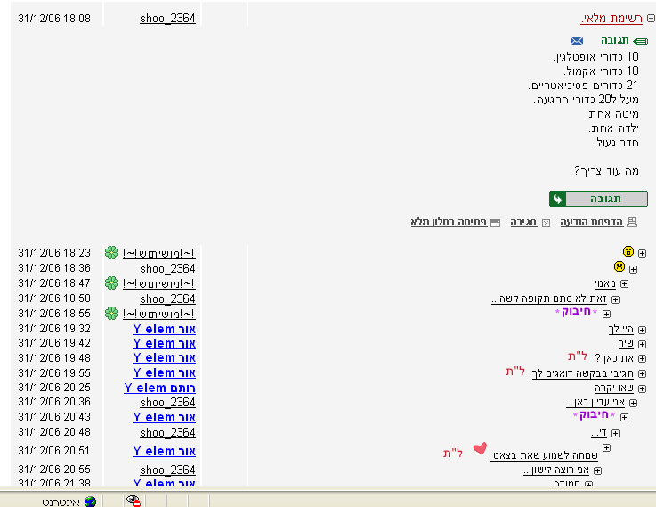

Slide 40
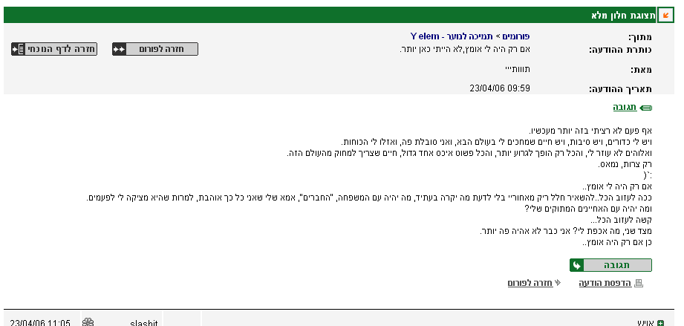

Slide 41

אז מה עושים?
לומדים להכיר את השפה ואת התרבות.
מכירים את החסרונות והיתרונות של הרשת.
לא מפחדים לשאול.
מקיימים שיח פתוח עם בני הנוער.
מלמדים איך ללמוד (פיתוח מיומנויות למידה).
מלמדים איך למצוא מידע אמין.
מפתחים את יכולת השיפוט העצמאית של התלמיד בתחום המוסר.
מקנים כלים להבחנה בין טוב לרע.
מחנכים לפרטיות ולשמירה על העצמי.
לא מגבילים שימוש, אלא מלמדים שימוש.

